Slide 1

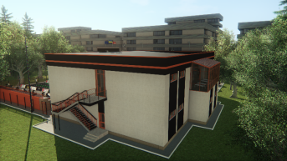
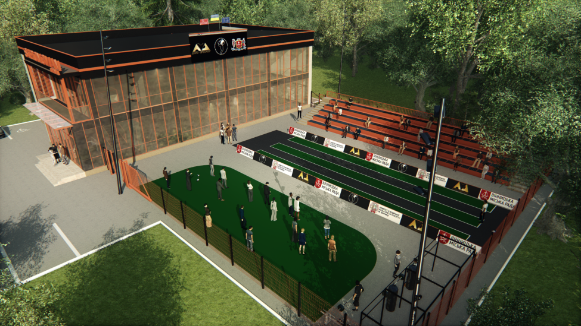
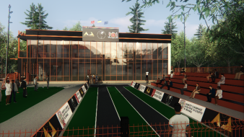
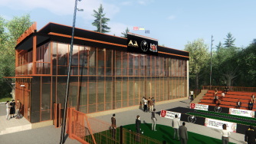
КОМПЛЕКСНА ПРОПОЗИЦІЯ для інвесторів

Slide 2
● 20% населення є потенційними користувачами спортивно-оздоровчих послуг
● 5% населення є користувачами фітнес центрів силового напрямку
● фітнес індустрія на сьогодні в Україні є однією із найбільш динамічно розвиваючихся галузей
● середня ціна місячного абонементу по Україні 350-550 грн.
● тільки в Києві більше 500 фітнес центрів різного ґатунку

Slide 3
В результаті реалізації соціально-спортивного проекту можна буде вирішити ряд проблем:
працевлаштування на гідну заробітну плату спортсменів та спеціалістів силових видів спорту (особливо в регіонах)
залучити суттєве додаткове фінансування силових федерацій для збільшення кількості та поліпшення рівня змагань
надання населенню якісних спортивно-оздоровчих послуг
в рази збільшити кількість спортсменів у силових видах спорту

Slide 4

СОЦІАЛЬНА ОРІЄНТАЦІЯ ПРОЕКТУ
Після повернення інвестицій, що вкладенні в будівництво та оздоблення приміщень клубів, з’явиться можливість використання частини чистого прибутку клубів для фінансування силових спортивних федерацій із розрахунку:
10% - важка атлетика (100-150 000 грн/міс)
10% - стронгмен/крос фіт (100 – 150 000 грн/міс)
10% - пауерліфтинг/бодібілдинг/гирі (100-150 000 грн/міс)

Slide 5
БІЗНЕС-ПРОЦЕС
● успішний ФЦ планує 1-1.5 клієнта на 1 кв.м. робочої площі клубу
● оптимальною загальною площею успішного клубу є 1000 кв.м.
● склад працівників клубу є 15-20 чоловік

Slide 6

НАША ПРОПОЗИЦІЯ:
● наша мета – в 10 обласних центрах зробити спортивні комплекси силових видів спорту площею 1000 кв.м.;
● кошторис на будівництво одного комплексу – 10 000 000 грн.

Slide 7
РОЗРАХУНОК ДОХОДУ ТА ПРИБУТКУ
1 КЛУБУ (1000 КВ.М.)
● 1,5 клієнт х 700 кв.м. робочої площі = 1050 клієнтів
● 1050 клієнтів х 450 грн. (середній абонемент за місяць) = 472 500 грн. загальний дохід
● 20% заробітна плата – 94 500 грн.
● 5% комунальні платежі – 23 625 грн.
● 10% бюджет на амортизацію та вдосконалення – 47 250 грн.
● 5% маркетинг та інший бюджет – 23 625 грн.
● 30% керівництво та менеджерування, оподаткування, соціальна складова клубу – 141 750 грн.
● 30% чистий прибуток – 141 750 грн.

Slide 8
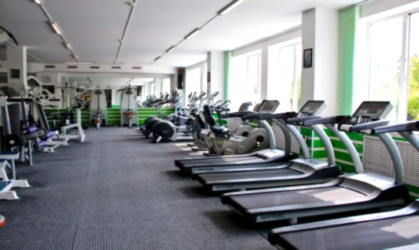
Строки повернення інвестицій:
Із мінімального розрахунку загального доходу і чистого прибутку, термін повернення інвестиції на організацію спортивної бази складає 5 років і 9 місяців, що є гарним показником для бізнес-проекту такого рівня.
Таким чином, через 5 років 9 місяців, ми отримуємо земельну ділянку 30 соток, спортивний комплекс 1000 кв м, розкручений, працюючий бізнес в фітнес індустрії, яка є сталою за тенденцією прибутку.
Поза тим, ми вирішуємо ряд соціальних проблем для жителів кожного окремого міста, тому стабільність позитивного відношення місцевої влади до нашого проекту – гарантовано!

Slide 9
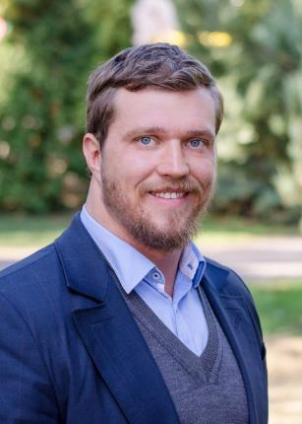
ОРГАНІЗАТОРИ ПРОЕКТУ:
Федерація стронгмену Укараїни
Конюшок Сергій +38 050 294 70 66
konyushok@ukr.net

Slide 10
Дякуємо за увагу!

